Slide 1
Data Visualization Part 1
台灣人工智慧學校

Slide 3
課程內容
事前準備
繪製你的第一張圖
物件式導向繪圖方式
設定子圖
常見圖表繪製
Data Visualization

Slide 4
事前準備

Slide 5
事前準備
載入matplotlib 套件與其他相關套件

Slide 6
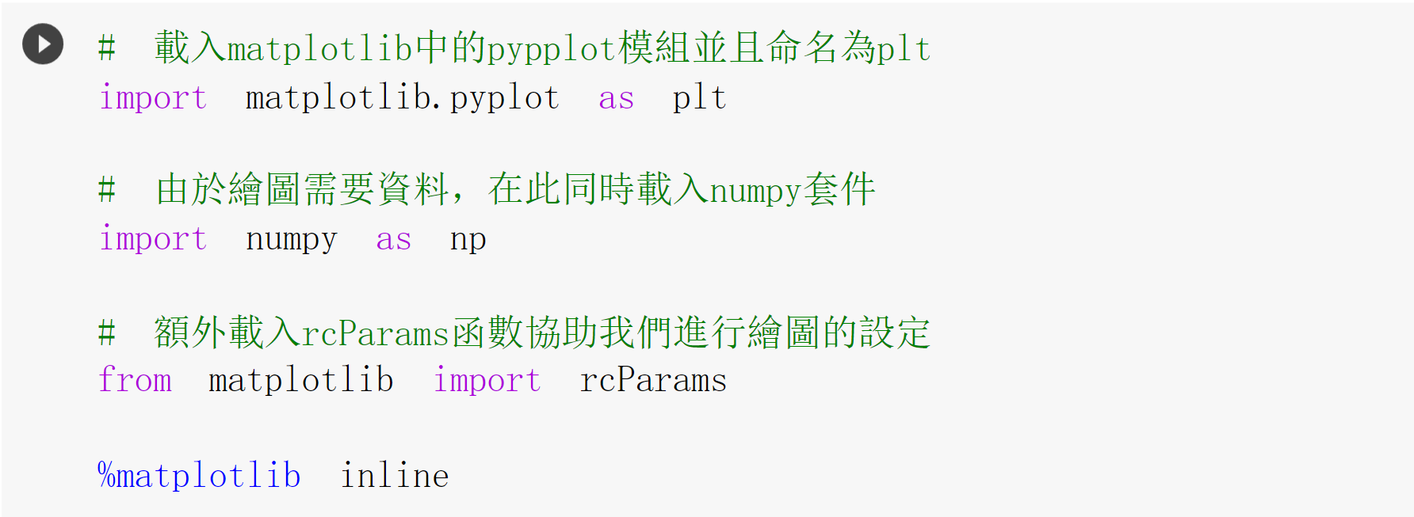
載入 matplotlib 套件與其它相關套件

Slide 7
事前準備
繪圖前的客製化設定

Slide 8
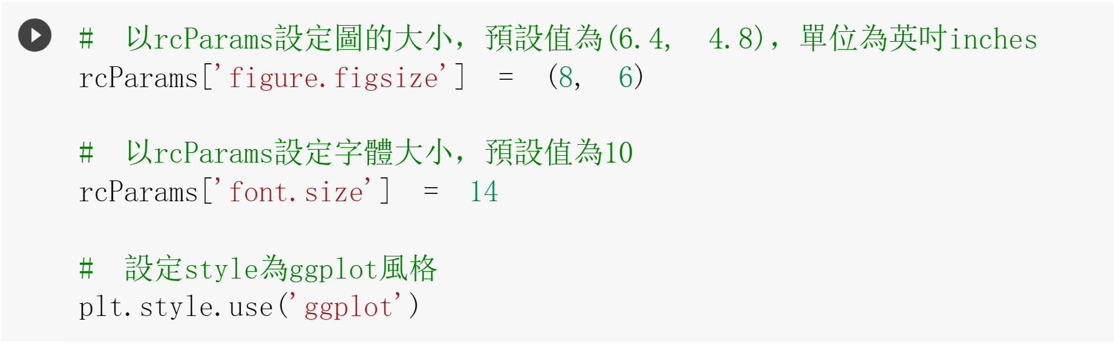
繪圖前的客製化設定
在作資料視覺化時依照需求以及環境不同我們可能會希望預先調整一些設定使得後續畫圖較為美觀，此時我們可以使用 rcParams 去作相關的設定更改。另外我們也可以透過設定 style 調整繪圖的風格。

Slide 9
繪製你的第一張圖

Slide 10
繪製你的第一張圖
製作要繪圖所使用的資料。
x：[ 0, 0.1, 0.2, … , 9.9 ]
y：x 對應的 sin 值
x = np.arange ( start = 0, stop = 10, step = 0.1 )
y = np.sin ( x )

Slide 11
繪製你的第一張圖
基本繪圖模組

Slide 12
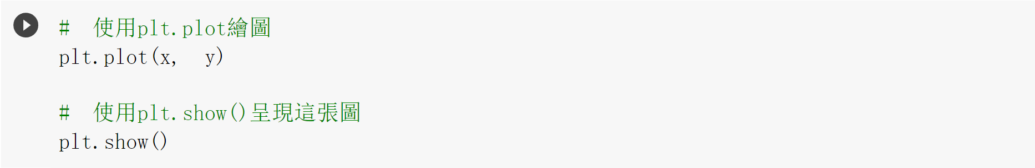
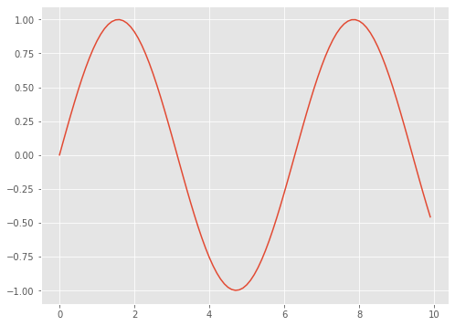
基本繪圖模組
在最簡單的狀況下，只要使用 plt.plot 就可以快速地繪製線圖。

Slide 13
繪製你的第一張圖
設定 x 軸、y 軸標題與主標題

Slide 14
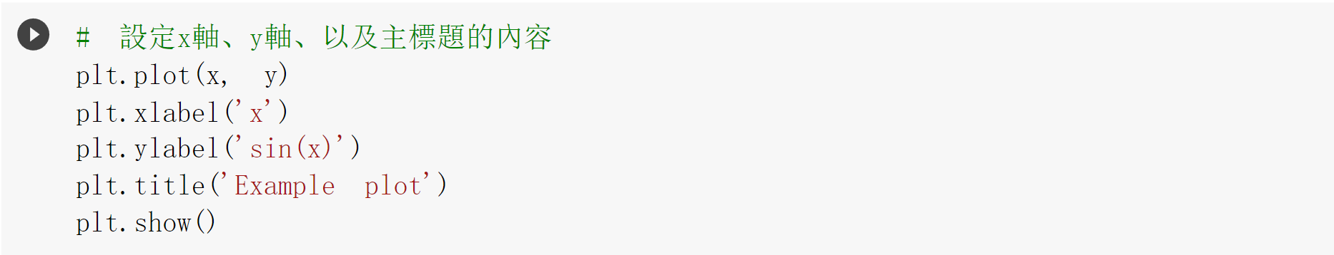
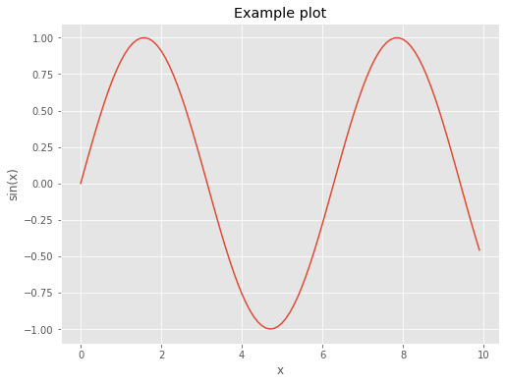
設定 x 軸、y 軸標題與主標題
由於 matplotlib 是最底層的繪圖套件，因此我們可以彈性地增加我們需要的內容。

Slide 15
繪製你的第一張圖
設定色彩與線條類型

Slide 16
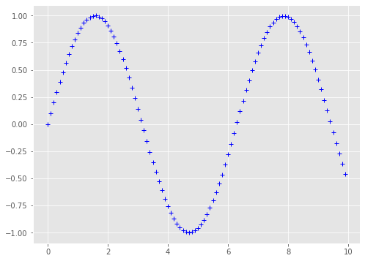
設定色彩與線條類型
若我們想要更改線條的色彩與線條類型，我們可以在第三個參數位置以縮寫的方式進行設定。
' b+ ' 代表藍色的加號

Slide 17
繪製你的第一張圖
設定 x 軸與 y 軸範圍

Slide 18
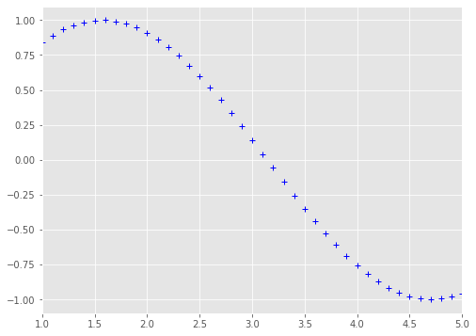
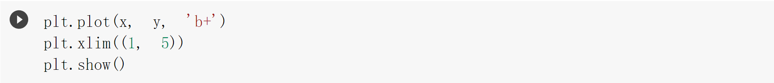
設定 x 軸與 y 軸範圍
透過 xlim 與 ylim，我們可以彈性調整圖形的呈現範圍。

Slide 19
繪製你的第一張圖
加入文字與標註

Slide 20
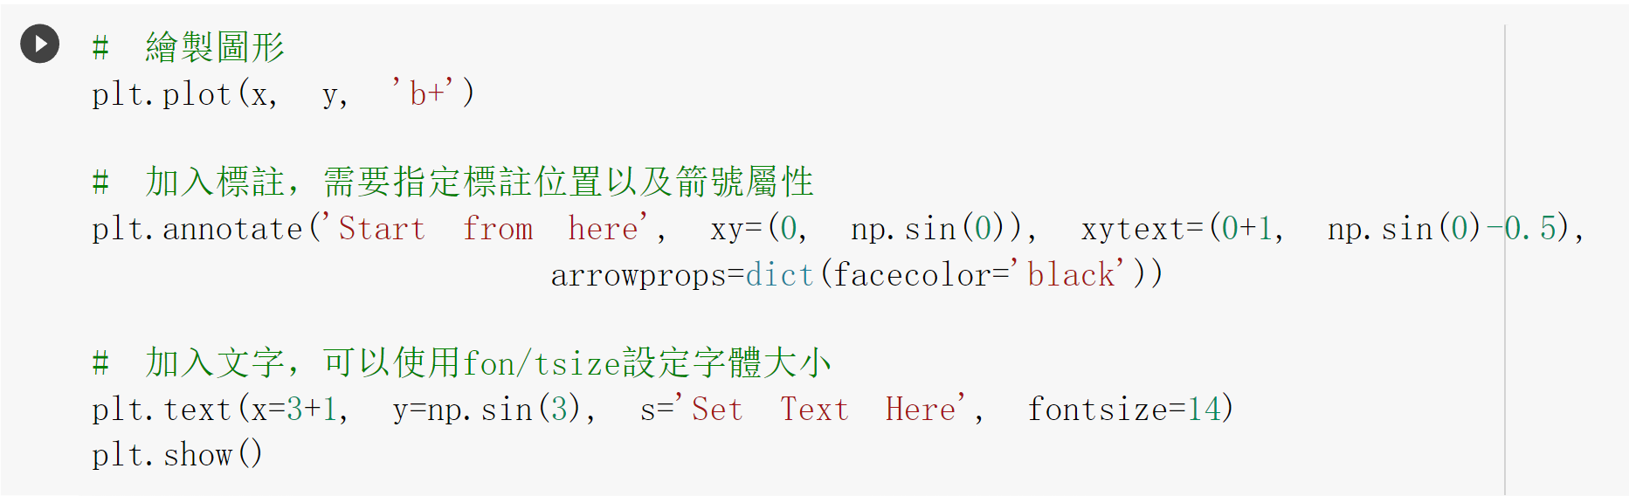
加入文字與標註
使用 text 與 annotate 可以分別讓我們在圖上加入文字與標註。

Slide 21
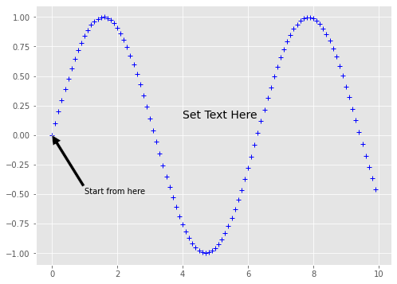
加入文字與標註

Slide 22
繪製你的第一張圖
增加圖表說明

Slide 23
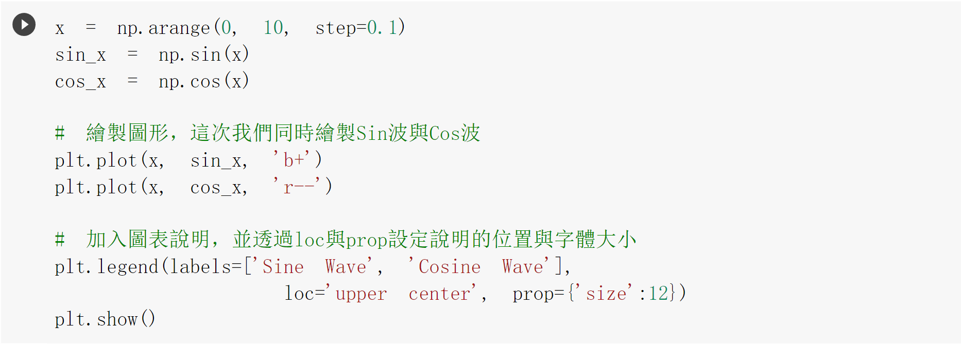
增加圖表說明
若想要增加圖表說明，我們可以使用 legend 函數。

Slide 24
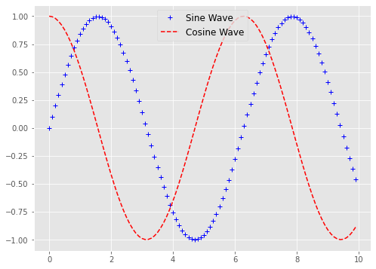
增加圖表說明

Slide 25
物件式導向繪圖方式

Slide 26
物件導向繪圖方式
除了上述的畫圖方式外，matplotlib 還有另外一種物件式導向的繪圖方式，在繪製多張圖形時非常適合使用這種方式建立你的圖形。
在以下的範例我們除了畫一張基本的圖之外也嘗試著在圖上疊一張小圖，讓大家了解我們使用物件式導向繪圖時可以做到甚麼事情。

Slide 27
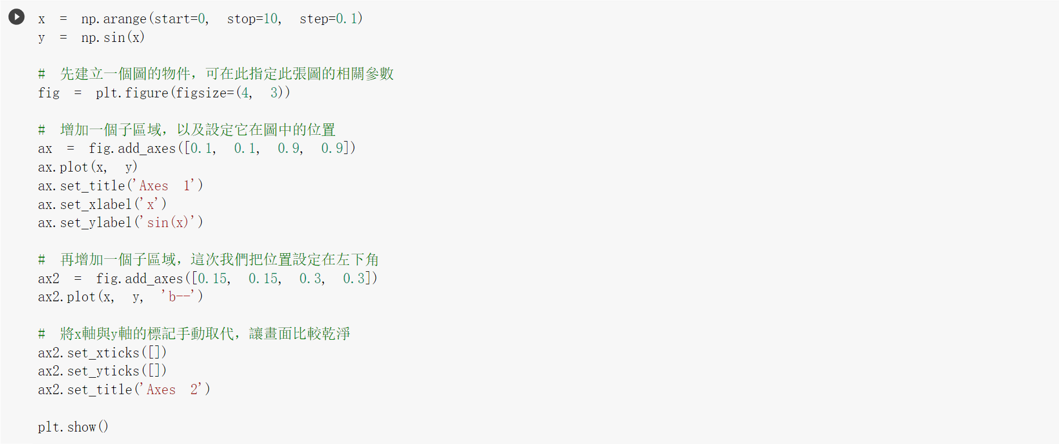
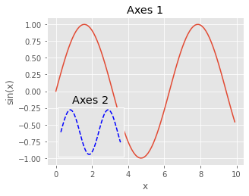
物件導向繪圖方式

Slide 28
設定子圖

Slide 29
設定子圖
有時我們會需要同時觀察多張圖的資訊、或是將相關的圖形依照需求放置在同一區，雖然使用上面的方式自己設定子區域可以作到最細緻的客製化，但需要大量的程式碼才能作到這件事情。

Slide 30
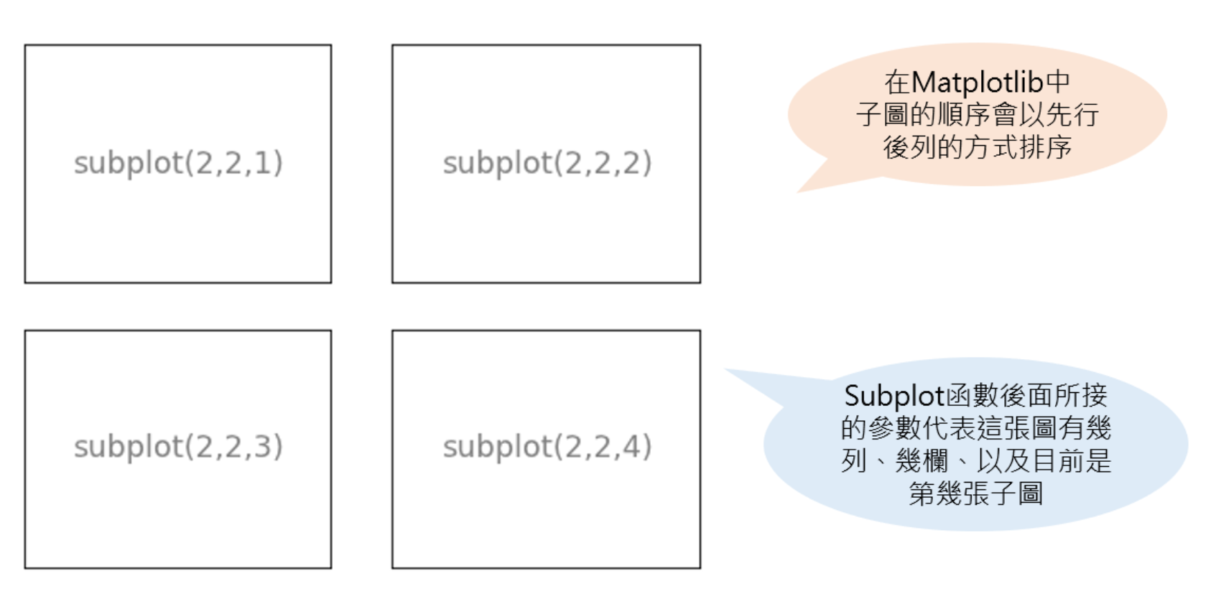
設定子圖 – plt.subplot
在 matplotlib 中也提供了另一個 subplot 的功能，可以讓我們較方便的設定子圖的配置以及快速地畫出來。

Slide 31
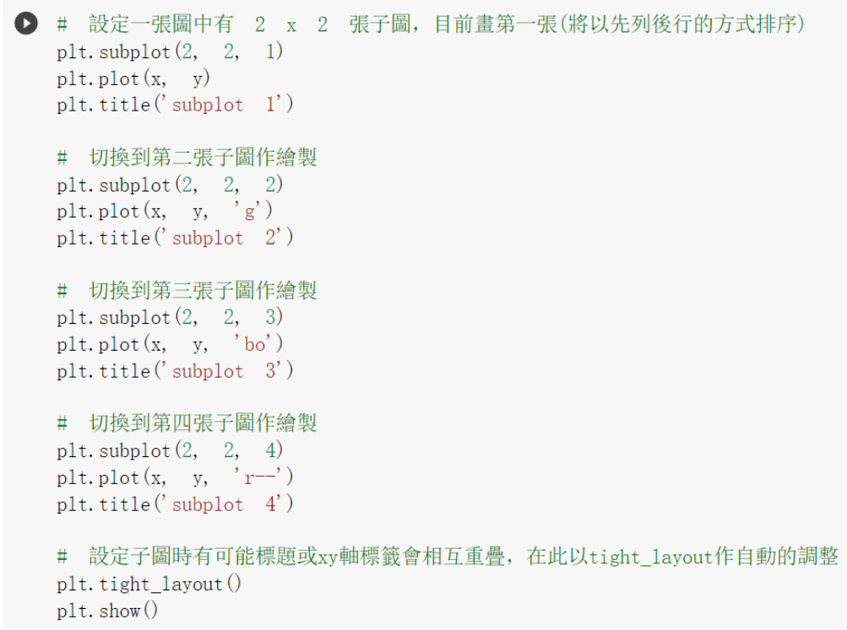
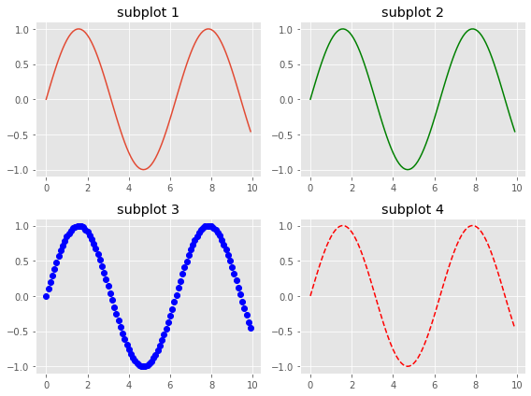
設定子圖 – plt.subplot

Slide 32
設定子圖
物件導向方式

Slide 33
設定子圖 – 物件導向方式
除了上述方式外，我們同樣可以使用物件導向的方式繪製子圖。我們現在來試試看同樣用另一個方式畫出上面的圖形。

Slide 34

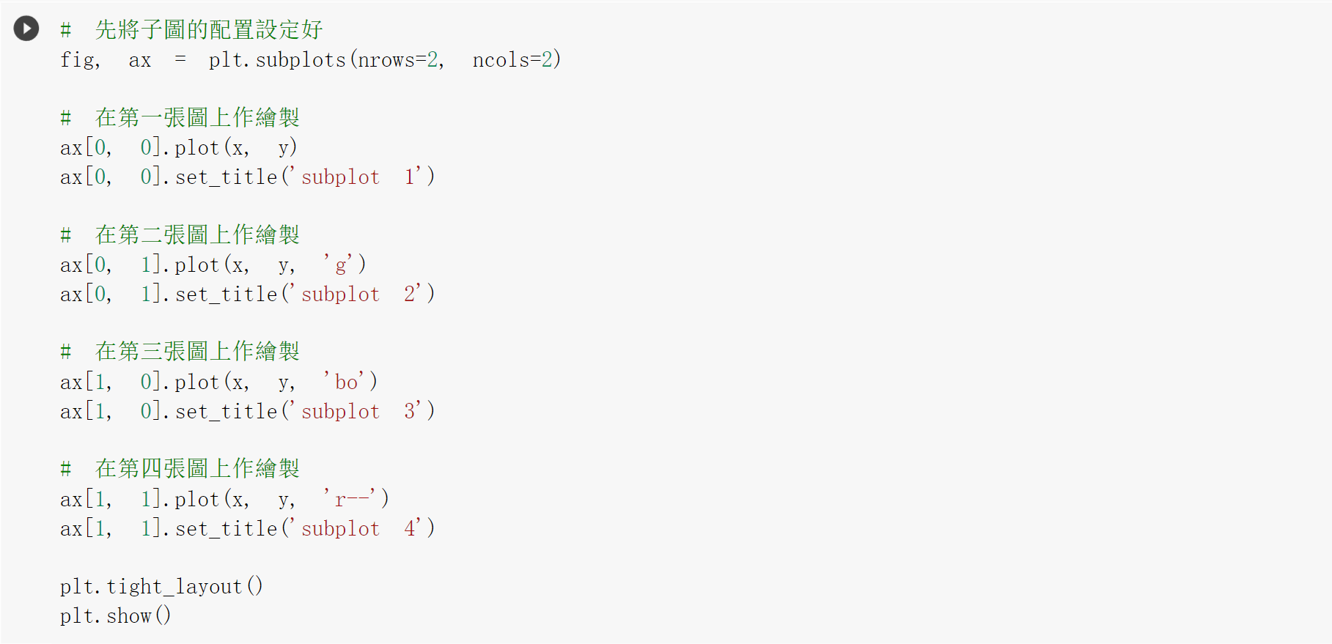
設定子圖 – 物件導向方式

Slide 35
常見圖表繪製

Slide 36
常見圖表繪製
上面我們畫的圖都是線圖或散佈圖，但 matplotlib 當然不只這樣! 接下來我們就來看如何畫一些常見的統計圖。
直方圖
盒型圖
長條圖
圓餅圖
散佈圖

Slide 37
常見圖表繪製
直方圖

Slide 38
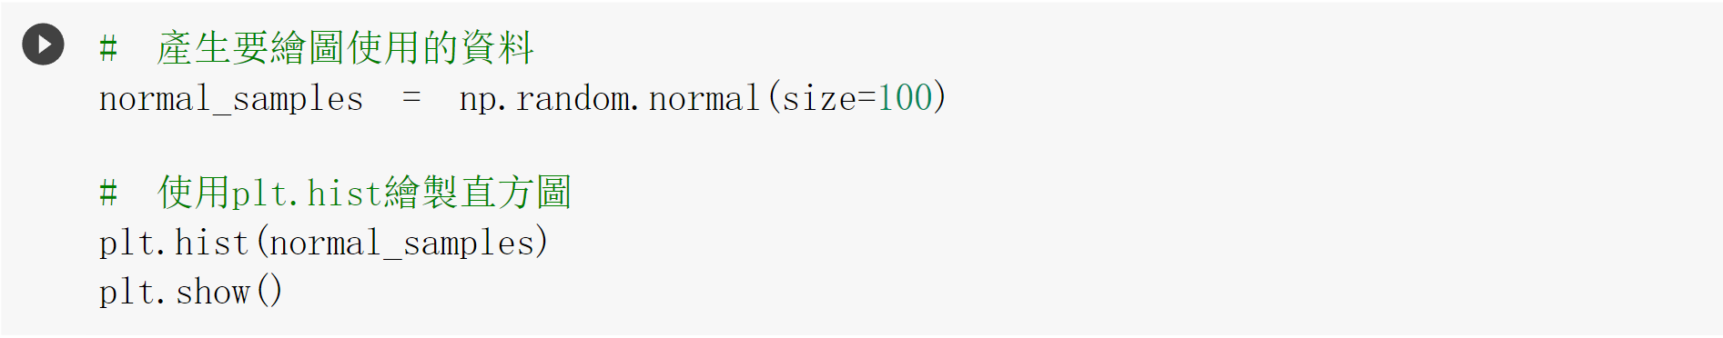
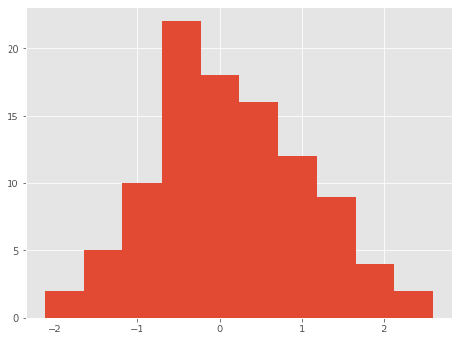
直方圖 – plt.hist
df = pd.read_csv ( file ) # 讀取 csv 路徑對象 file，並命名為 df

Slide 39
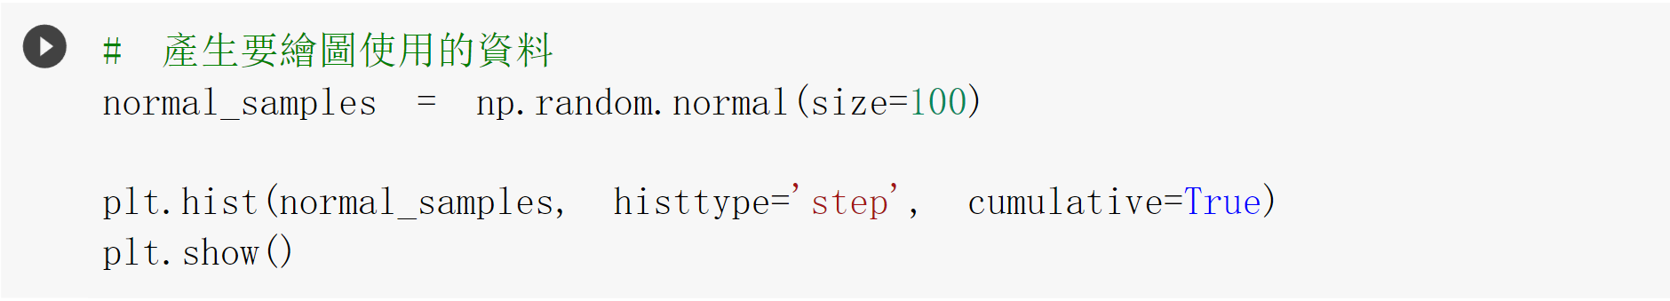
直方圖 – plt.hist
plt.hist ( x ) # 繪製資料 x 的直方圖
我們也可以透過一些參數調整圖形的內容，例如只畫出直方圖的端點並且改為累積直方圖。

Slide 40
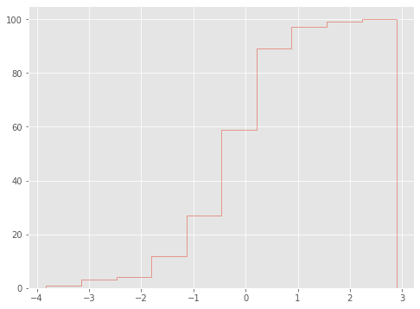
直方圖 – plt.hist

Slide 41
常見圖表繪製
盒型圖

Slide 42
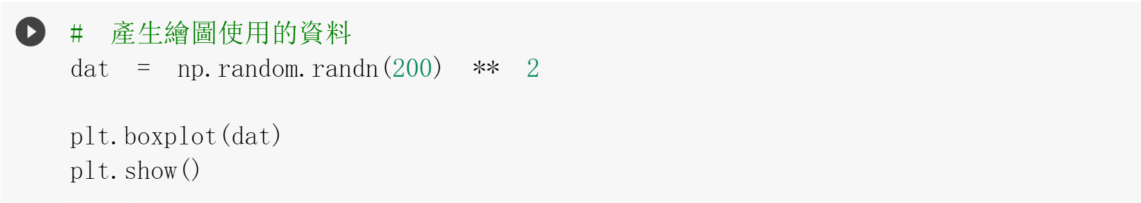
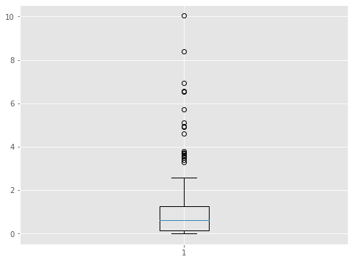
盒型圖 – plt.boxplot
plt.boxplot ( x ) # 繪製資料 x 的盒型圖

Slide 43
常見圖表繪製
長條圖

Slide 44
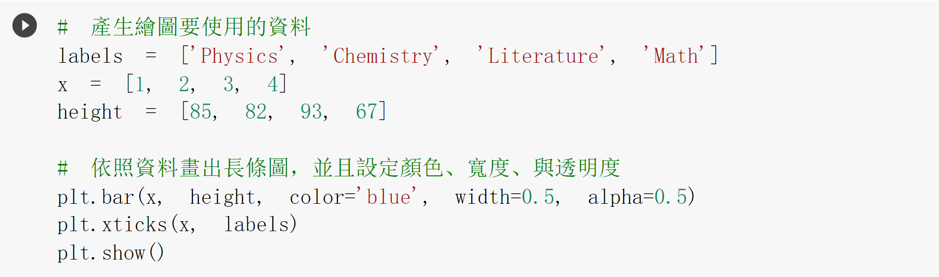
長條圖 – plt.bar
plt.bar ( x , y ) # 繪製資料 x 和 y 的長條圖

Slide 45
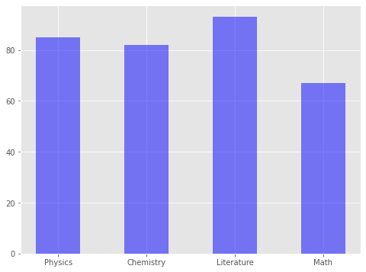
長條圖 – plt.bar
y

Slide 46
常見圖表繪製
圓餅圖

Slide 47
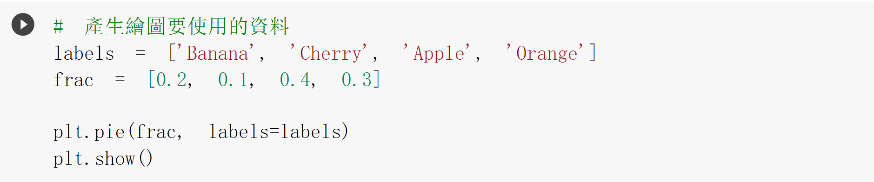
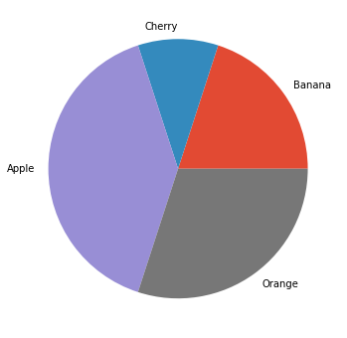
圓餅圖 – plt.pie
plt.pie ( x , y ) # 繪製資料 x 的圓餅圖，以 y 作為種類標籤

Slide 48
常見圖表繪製
散佈圖

Slide 49
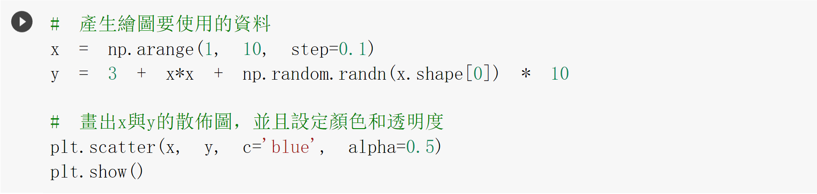
散佈圖 – plt.scatter
plt.scatter ( x , y ) # 繪製資料 x 和 y 的散佈圖

Slide 50
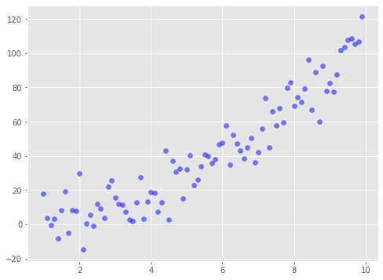
散佈圖 – plt.scatter

Slide 51
更多圖形
想挑戰更多 matplotlib 的圖形可參考：
http://gree2.github.io/python/2015/04/10/python-matplotlib-plotting-examples-and-exercises)

